Slide 1
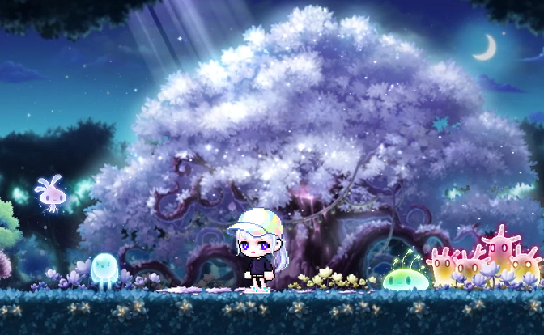



Hackathon Team
최인준,김성훈 최가인
메이플스토리 해커톤
Hackathon Team
최인준,김성훈 최가인

Slide 2
목차
↳ 메인 월드
↳ 서브룸
↳ NPC - 탈리, 슈피겔만, 이피아
↳ 하우징 마이룸 - 가구 커스터마이즈(메이플m 응용)
↳ 포토 스페이스전용 이동 포탈
↳ 포토 스페이스 시스템
↳ 포토 스페이스 내 히든 이벤트 NPC
↳ 사진기사 NPC를 이용한 스크린샷 기능

Slide 3
목차
↳ 메인 월드
↳ 추억의 메이플 보스 잡기
↳ 머쉬맘, 스텀피, 마뇽, 그리핀, 골렘, 마왕 발록
↳ 하우징 가구 획득을 위한 재화 획득
↳ 보스 패턴, 특징
↳ 서브룸
↳ 이피아npc - 스킬상점

Slide 4
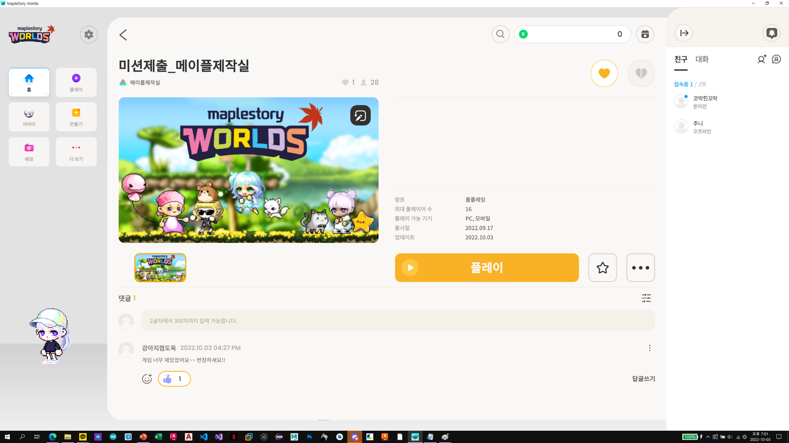

Slide 5
메인 월드
서브룸 입장 포탈

Slide 6
서브룸
포토 스페이스 포탈

Slide 7
탈리 npc 마이홈 이용방법

Slide 8
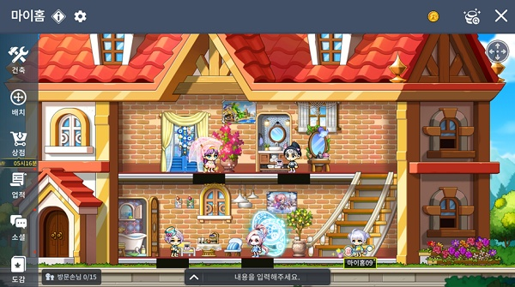
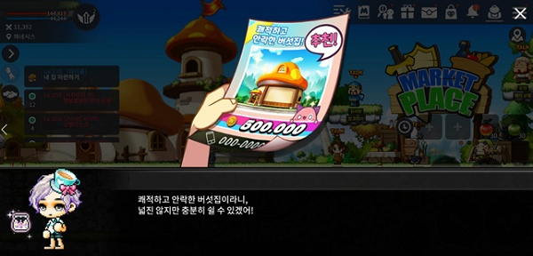
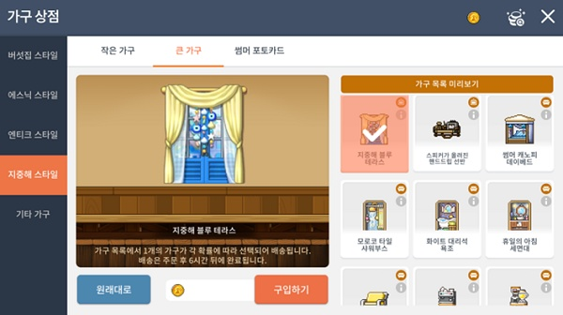
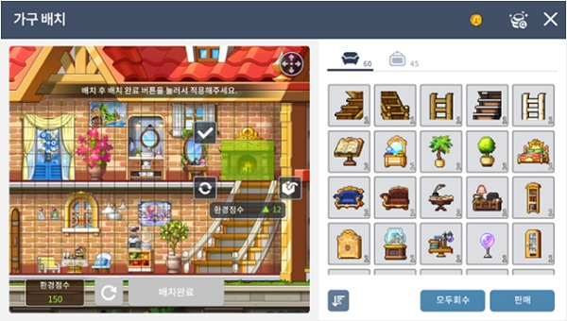
하우징 마이룸 & 슈피겔만 가구상점
메이플 m 응용 버전, 마이룸 컨텐츠를 포토 스페이스, 보스 컨텐츠와 연동
포토 스페이스에서 입을 원하는 코디(아무거나)를 슈피겔만에게 대여하는 시스템

Slide 9
포토 스페이스

Slide 10
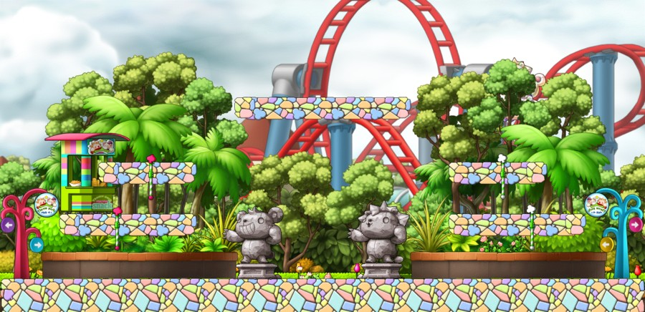
포토 스페이스 풍경 > example

Slide 11





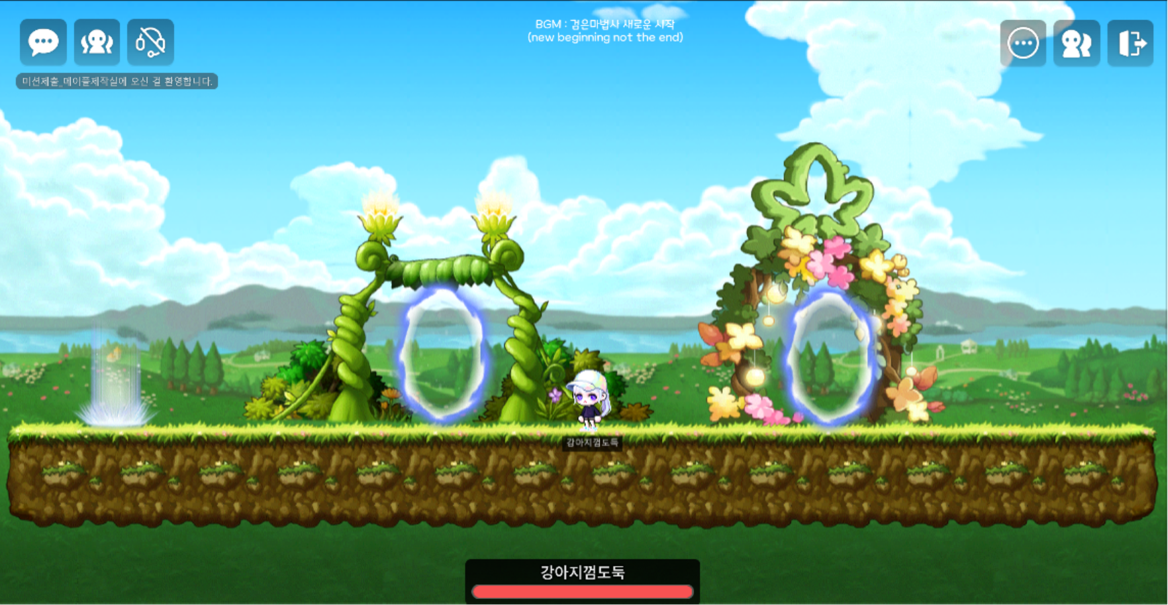
포토 스페이스 - 사진기사 npc
사진 찍어드릴까요?
잘 나오게 찍어드릴게요
자~ 사진 찍습니다!
사진이 잘 나왔네요!
사진 찍는 모션 종료 후 메이플스토리 screenshot 파일에 .png 스크린샷 파일 생성
스크린샷 파일 생성시, 인게임내에 자리하고 있는 UI는 제거

Slide 12





포토 스페이스 - 놀이공원 테마파크 npc내에 숨겨진 히든 이벤트npc(보스)
크응!
(분노모드)
처치 모션
누가 나를 건드리는거야!
꾸으으..
크으으..
npc
클릭시 변신
클라이언트x 유저 전체 서버 내 24시간동안 제한된 횟수 랜덤으로 포토스페이스 놀이공원 테마파크 내 생성, 보스 컨텐츠의 보상과 차별된 마이홈 가구관련 유니크 보상 획득 가능
기존 메이플스토리 월드내의 npc들에 대해서 유저들이 그저 지나치거나, 단순히 관상용으로 쓰이는 npc들의 고정관념적인 단점을 보완하여, npc들 내 숨겨진 히든 이벤트 npc를 활용, 히든 이벤트 캐치 목적 달성을 위한 유저 유입 가능성

Slide 13






추억의 메이플 보스 잡기
레벨업 x 스킬 관련 업그레이드(이피아 npc) 및 유저의 역량(피지컬)을 요구하는 보스 패턴
보스 처치 보상으로 마이홈 하우징 가구 관련 보상 획득가능

